Slide 1


Slide 2


Slide 3


Slide 4
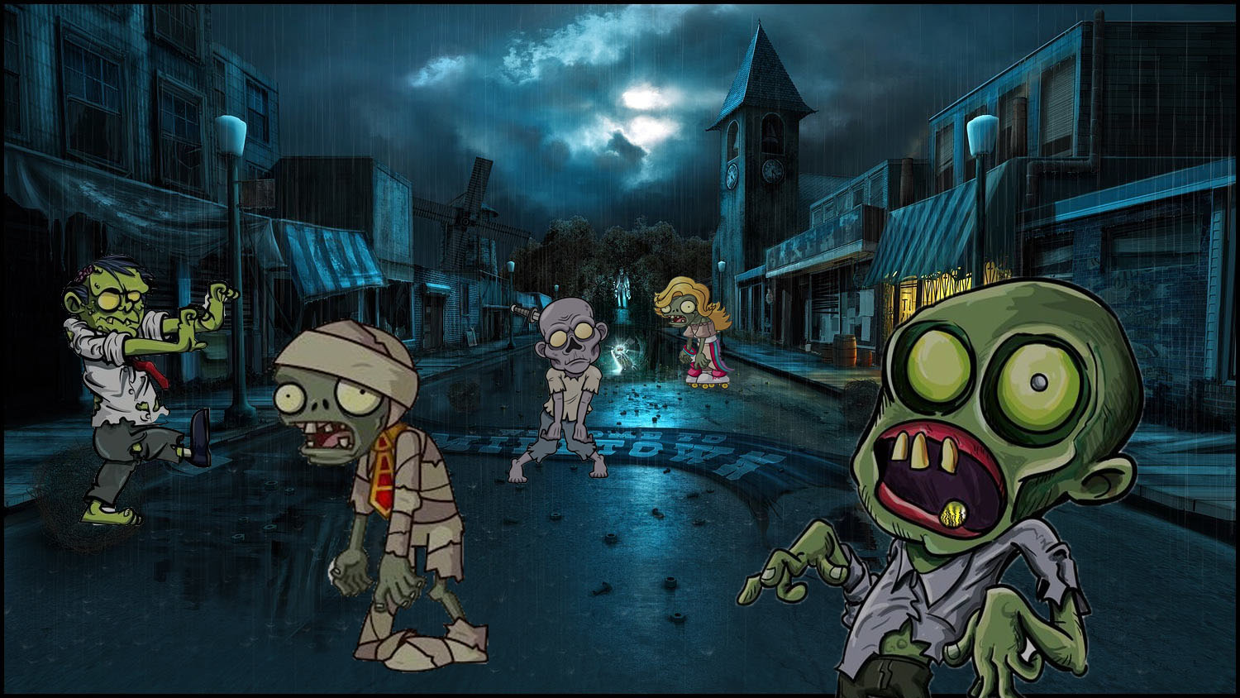

Slide 5
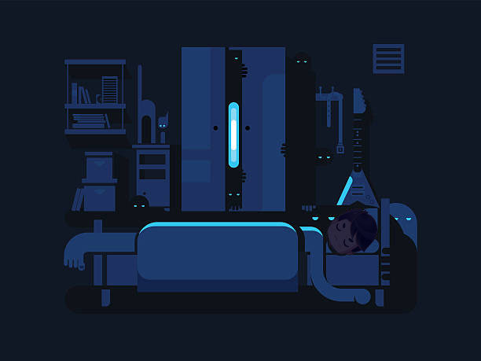

Slide 6
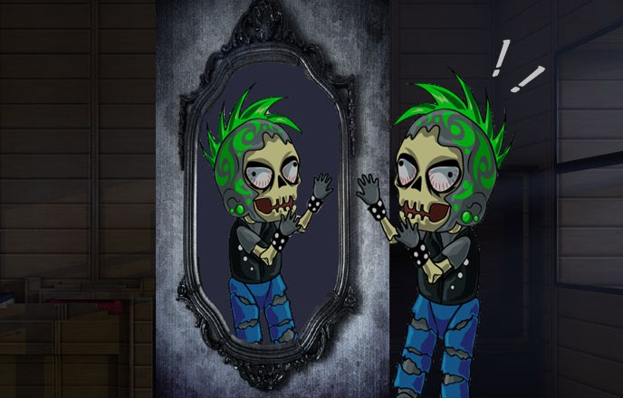

Slide 7


Slide 8
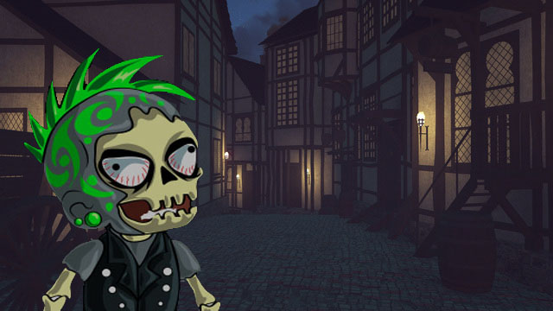

Slide 9
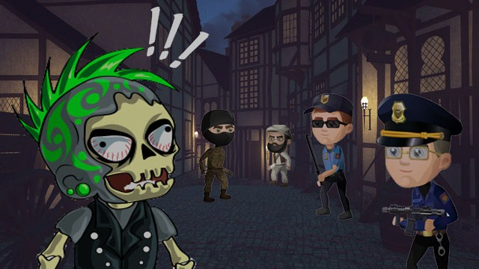

Slide 10
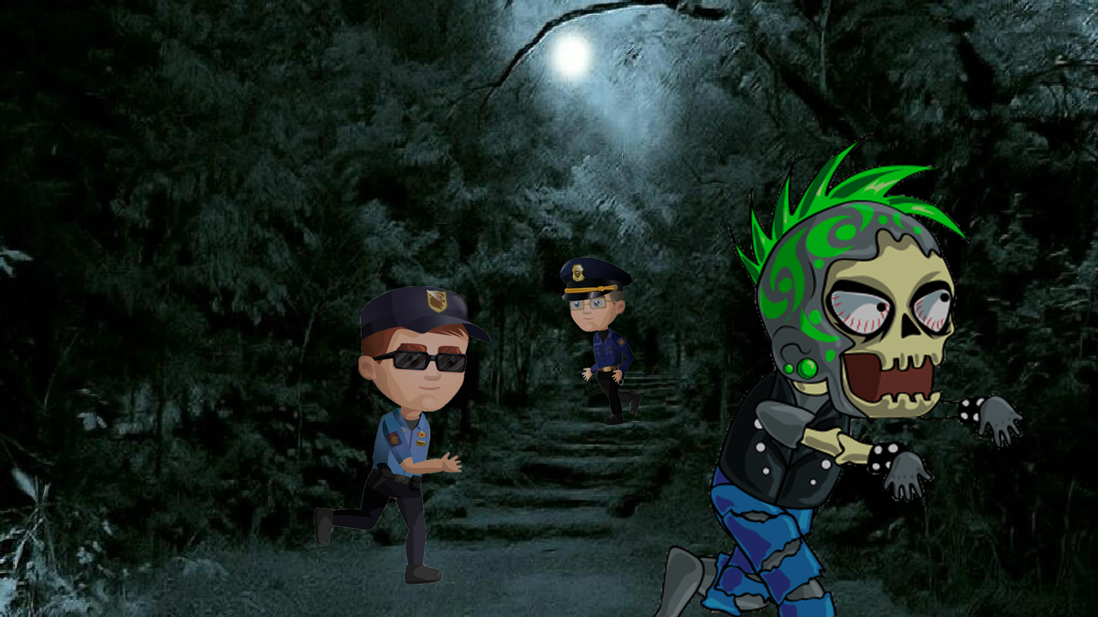

Slide 11
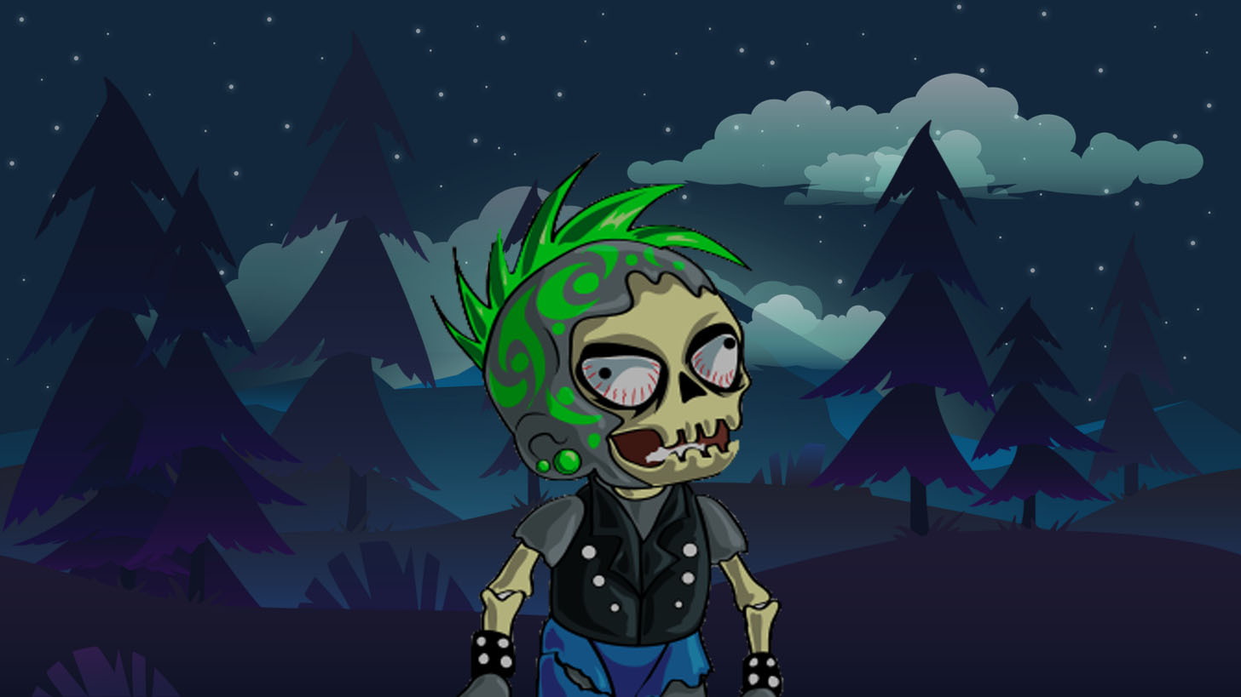

Slide 12

Not Zombie
ชายหนุ่มที่กลายเป็นผู้ติดเชื้อ “ซอมบี้”
ที่เหนือสุดของของเมืองมี “ศูนย์ทดลองยาต้านเชื้อ”
ต้องไปยังศูนย์ทดลอง เพื่อนำชีวิตปกติกลับมา
ต้องหลบหนีจากการตามล่าซอมบี้

Slide 13
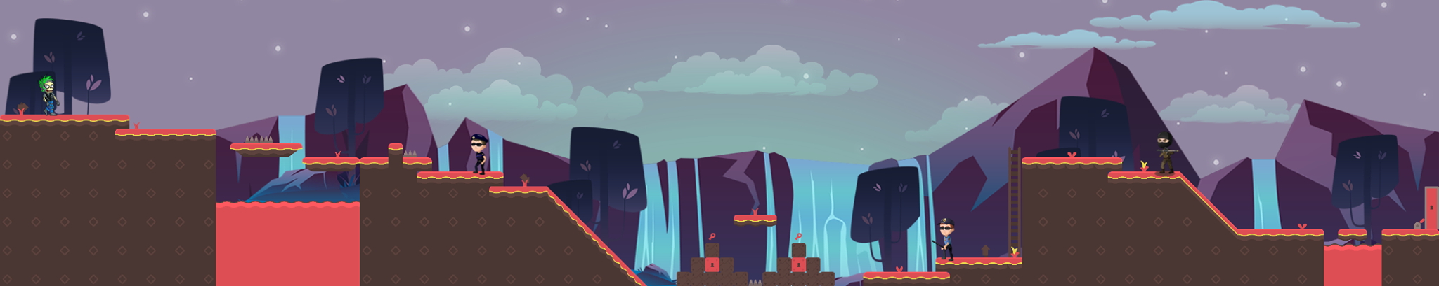
ตัวอย่างและความน่าสนใจของเกม
เป็นเกม 2 มิติ
ใช้ไหวพริบในการหลบหนีจากการถูกตามล่า
มีเสียงเอฟเฟคทำให้เกมมีความตื่นเต้น

Slide 14
AGE Framework
Experience
สัญชาตญาณ :
อารมณ์ :
Survival – เอาชีวิตรอด
Self Identification - อยากมีตัวตน
Fear - กลัว
, Excitement - ตื้นเต้น เร้าใจ
Pride ภูมิใจ
Gameplay
เอาตัวรอดจากการถูกตามล่าเพื่อไปสู่ศูนย์ทดลอง
Action
Spacebar เพื่อกระโดด
เลื่อนซ้าย - ขวาเพื่อเดิน

Slide 15
AGE Diagram
Gameplay
Experience
หาวิธีเอาตัวรอด
จากอุปสรรคต่างๆ
เพื่อไปสู่เป้าหมาย
Survival
เอาชีวิตรอด
Excitement
ตื้นเต้น เร้าใจ
สนุก
Pride ภูมิใจ
Action
เดินซ้าย
เดินขวา
กระโดด
Self Identification
อยากมีตัวตน
Fear
กลัว

